Slide 1
Heure de vie de Classe 4e4
Vérification des carnets (signature relevés de notes)
Problèmes à évoquer?
Sensibilisation sur la question du harcèlement

Slide 2
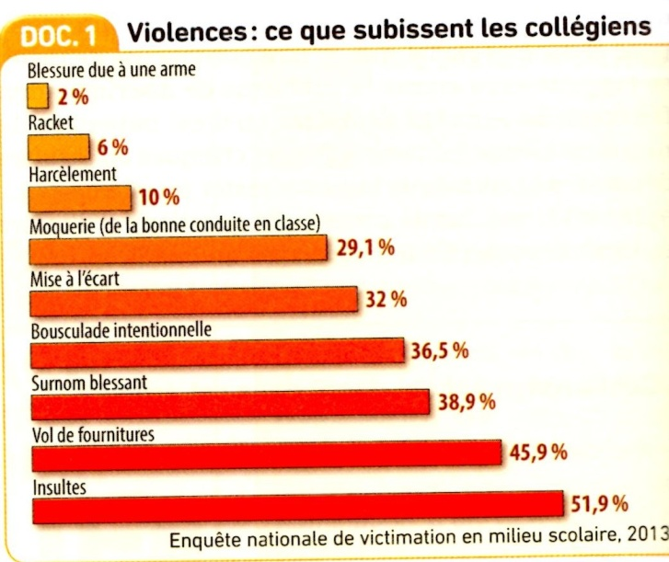
D’après le doc 1 ci contre, quelle est la forme de violence la plus subie par les collégiens ?
Et vous?

Slide 3
A partir de ces affiches retrouve les formes de violence dont ce collégien a pu être victime.

Slide 4
Qu’est ce que le HARCELEMENT?
http://www.nonauharcelement.education.gouv.fr/ressources/prix-non-au-harcelement-2014-agissons-contre-le-harcelement-academie-de-creteil/
L’élève au début de la vidéo semble ne pas se défendre : que peut-elle ressentir face aux agressions ?
Où ces agressions ont-elles lieu dans le clip ?
La loi punit-elle de tels agissements ?
Peut-on dire que l’utilisation des multimédias facilite et accentue le phénomène de harcèlement ? Pourquoi ?
A-t-on le droit de prendre une photo d’un camarade et de la diffuser ?
Que ressent l’élève victime ?
Que représentent les « fantômes » de ses agresseurs lorsqu’elle se regarde dans le miroir ?
Comment expliquer cet « effet d’entraînement » du groupe contre un individu ?Comment y mettre un terme ? S’agit-il d’une responsabilité individuelle et/ou collective ?
Pensez-vous que tout le monde pourrait être un jour victime de harcèlement ?
Quel rôle adopte l’élève qui ramasse la trousse jetée au sol ? Vous semble-t-il possible d’adopter cette attitude si besoin ?
Avez-vous déjà été témoin ou avez-vous déjà participé à de tels évènements ? Qu’avez-vous ressenti à ce moment-là ?

Slide 5
Qu’est ce que le HARCELEMENT?
C’est se moquer, embêter, menacer, insulter, bousculer… verbalement/physiquement/psychologiquement un de ses camarades de façon répétée. Il est le fait d’un ou de plusieurs élèves à l’encontre d’une victime qui ne peut se défendre.
Attention : tous les conflits ne sont pas systématiquement des faits de harcèlement, il est nécessaire de faire la part des choses.
3 caractéristiques communes:
La violence
La répétitivité
L’isolement de la victime : la victime est souvent isolée, plus petite, dans l’incapacité de se défendre.

Slide 6
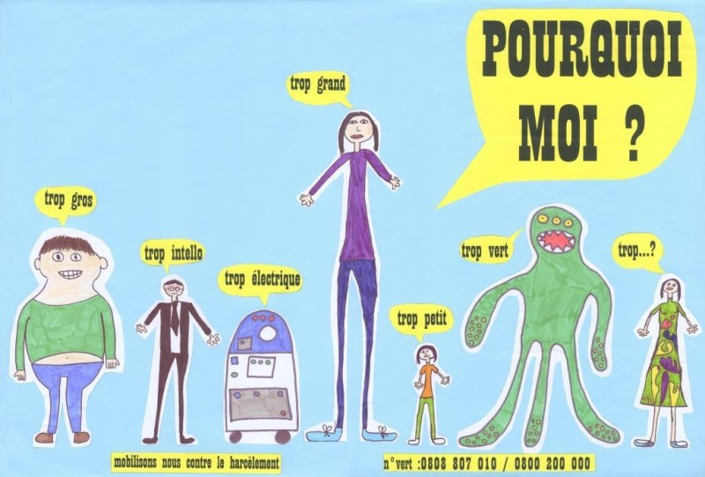
Le harcèlement se fonde sur le rejet de la différence : l’apparence physique (poids, taille, couleur ou type de cheveux) ; le sexe, l’orientation sexuelle réelle ou supposée ; un handicap (physique, psychique ou mental) ; un trouble de la communication qui affecte la parole (bégaiement/bredouillement) ; l’appartenance à un groupe social ou culturel particulier ; des centres d’intérêts différents.

Slide 7
Des outils à votre disposition:
Un site internet: http://www.nonauharcelement.education.gouv.fr/
Un numéro de téléphone: le 3020 (du lundi au vendredi de 9h à 18h)
Pour le harcèlement sur internet: 0 800 200 000

